Slide 1
Gerenciamento de Pacotes
Linux Services Applications
FIAP
Guilherme Rodrigues

Slide 2

Conteúdo do Slide
Gerenciar de forma básica pacotes .deb e .rpm
Neste slide teremos comandos que nos auxiliam no gerenciamento de pacotes, bem como as diferenças entre as principais distribuições.

Slide 3
Introdução ao Gerenciamento de Pacotes
Inicialmente (desde os primórdios do mundo UNIX até os dias atuais), os pacotes eram distribuídos através de arquivos empacotados ou compactados (extensões “tar.gz” ou “tar.bz2”), contendo o código fonte do programa.
Este formato pode ser utilizado para instalação em qualquer “distro” e permite que um programador modifique e realize adaptações no código fonte do pacote, visando a implementação de melhorias, customizações entre outras modificações.
Com o passar do tempo e a criação do GNU/Linux, diversas distribuições foram criadas, cada uma delas com suas particularidades e com o “Gerenciamento de Pacotes” não foi diferente.

Slide 4
Introdução ao Gerenciamento de Pacotes
Atualmente temos três possibilidades para a instalação de pacotes:
Através do código fonte;
Através de um pacote pré-compilado;
Através de um gerenciador de pacotes (que utiliza pacotes pré-compilados);
A instalação de um pacote através do código fonte é a única forma idêntica em qualquer distribuição, ou seja, o processo pode ser realizado em qualquer distro.
A instalação através de pacotes pré-compilados apresenta diferenças de sintaxe e comandos entre distribuições e o pacote deve ser específico para a distribuição utilizada.
A instalação com “Gerenciadores de Pacotes” é considerada a forma mais simples, porém, depende de configuração prévia dos repositórios de pacotes (conteúdo que veremos nos próximos slides).

Slide 5
Conceitos Importantes!
Pacote → Arquivo (comprimido ou não) contendo dados de um determinado software (código-fonte, arquivos do software, ícones, documentações, scripts de inicialização, entre outros).
Código fonte → Programa escrito pelo programador (linguagem de alto nível);
Compilar → Ato de “transformar” o código fonte de um programa (linguagem de alto nível) em um programa executável (binário - linguagem de máquina);
Compilador → Programa que converte o código fonte (escrito pelo programador), para a linguagem de máquina (programa executável);
Após a compilação, o programa estará pronto para ser executado como um arquivo binário.
Temos diversos compiladores no ambiente GNU/Linux, cada um com suas particularidades. Dentre eles, o mais usado é o “gcc” (linguagem “C”);

Slide 6
Conceitos Importantes! Dependências...
Ao instalar um pacote, podemos nos deparar com o seguinte problema:
“Erro – A instalação do pacote XPTO requer que o XYZ esteja instalado.”
Este tipo de problema é chamado de “dependência”, ou seja, quais pacotes são “pré-requisitos” para a instalação de outro pacote.
Portanto, dependências são pacotes requeridos para a instalação de um determinado pacote.

Slide 7
Instalação de pacotes através do Código Fonte
Tópico: Gerenciamento de Pacotes

Slide 8
Instalação através do código fonte
A instalação através do código-fonte é considerada por muitos, uma das formas mais complexas de instalação de um pacote, devido a necessidade de executar uma sequência de comandos específica.
1º Passo: descompactar o “pacote.tar.gz”, através do comando “tar”;
2º Passo: Preparar a instalação do pacote com as opções desejadas.
Ao descompactar, temos acesso ao código fonte do pacote, ou seja, podemos alterar o software conforme a necessidade de uso antes de realizar a compilação do código fonte, gerando os binários e demais arquivos necessários para instalação do pacote no sistema.
Devemos preparar o pacote com os parâmetros/opções desejadas antes do código fonte ser compilado. Na maioria das vezes este segundo passo (preparação) e feita através do comando “./configure”.

Slide 9
Instalação através do código fonte
Continuação...:
3º Passo → Compilar o pacote, gerando os binários e demais arquivos necessários para a instalação do pacote a partir do código fonte e opções utilizadas na “preparação”, descrito no passo anterior.
Comando para compilar o pacote → “make”;
4º Passo → Instalar o pacote, copiando os arquivos gerados durante a compilação para o diretório previamente definido (ou especificado) na 2ª etapa (com o comando “./configure”).
A instalação é realizada através do comando → “make install”.

Slide 10
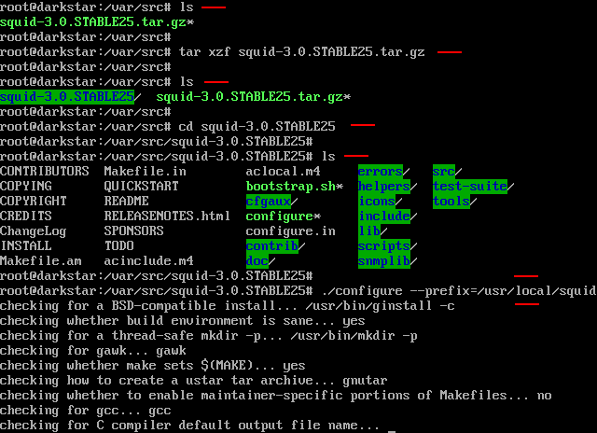
Exemplo: Instalando através do código fonte
PASSO 1: Extraindo arquivos do pacote comprimido através do “tar”;
PASSO 2: Preparando a instalação do pacote com o “./configure”

Slide 11
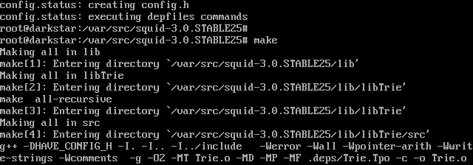
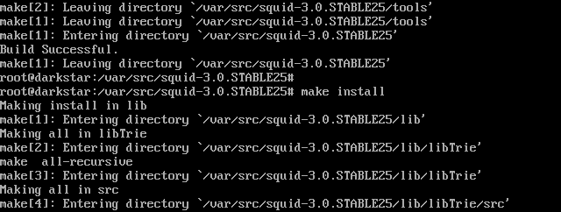
Exemplo: Instalando através do código fonte
PASSO 3: Compilando o pacote com o “make”;
PASSO 4: Realizando a instalação com o comando “make install”

Slide 12

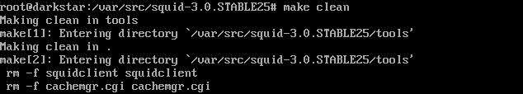
Exemplo: Removendo a instalação realizada através do código fonte
Ao realizar a instalação (comando “make install”), informações sobre a instalação (scripts, libs e outros arquivos gerados durante a compilação) são armazenadas no diretório em que o pacote foi descompactado.
Através do comando “make uninstall” podemos remover todos os arquivos copiados durante a instalação (realizada pelo comando “make install”):
Através do comando “make clean” podemos remover os arquivos gerados durante a compilação (realizada pelo comando “make”):

Slide 13
Instalação através de pacotes pré-compilados (“.rpm”, “.deb”...)
Tópico: Gerenciamento de Pacotes

Slide 14
Instalação através de Pacotes pré-compilados
Para facilitar a administração dos pacotes em um sistema, alguns comandos foram desenvolvidos em algumas distribuições com o objetivo de instalar, remover, atualizar, ou listar os pacotes instalados.
Porém, temos softwares distintos entre as principais distribuições com esta finalidade.
Neste slide vamos abordar sobre os pacotes com extensão “DEB”, “RPM” e “TGZ”.
OBS.: Nos últimos slides estão disponíveis tabelas de referência com os principais comandos utilizados no gerenciamento de pacotes.

Slide 15
Instalação através de Pacotes pré-compilados
Pacotes RPM
Pacotes DEB
Red Hat e derivados:
CentOS;
Fedora;
AlmaLinux
Rocky Linux
OpenSUSE;
Comando para instalar:
rpm -ivh pacote.rpm
Debian e derivados:
Ubuntu;
Kubuntu;
Kali Linux;
Proxmox;
Comando para instalar:
dpkg -i pacote.deb
Slackware;
Comando para instalar:
installpkg pacote.tgz

Slide 16
Exemplo: Instalando um pacote pré-compilado
Para realizarmos a instalação de um pacote pré compilado, devemos primeiramente baixar o pacote da internet ou verificar se o CD de instalação da distribuição possui o pacote desejado.
OBS.: Na maioria das vezes o pacote encontra-se disponível no DVD (ISO).
O DVD de instalação do CentOS por exemplo, possui aproximadamente 4.000 pacotes pré-compilados (formato “.RPM”).
Antigamente, o “DEBIAN 6” era constituído de 8 DVDs, porém, apenas o primeiro era necessário para a instalação do sistema e os demais DVDs possuíam diversos pacotes pré-compilados para a distribuição (formato “.DEB”).
Ao instalar um pacote pré-compilado, podemos nos deparar com dependências (pacotes que são pré requisitos para a instalação do pacote desejado), sendo necessário instalar as dependências antes de prosseguir com a instalação do pacote desejado.

Slide 17
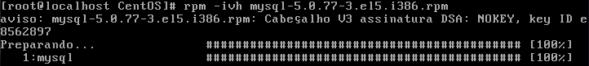
Exemplo: Instalando um pacote pré-compilado
A seguir temos a instalação de um pacote pré-compilado (a mesma sintaxe pode ser utilizada no Red Hat e derivados, como o Fedora);
OBS.: Apesar do OpenSUSE não ser derivado do “Red Hat”, o comando “rpm” é nativo da distribuição;
Na imagem a seguir, temos a instalação do pacote “nmap”, disponível no DVD da distribuição (que no caso é a “CentOS”, porém, o “nmap” também está disponível no DVD de instalação do DEBIAN).

Slide 18

Exemplo: Removendo um pacote pré-compilado
Através dos comandos “dpkg” e “rpm”, utilizados para instalar um pacote pré compilado, também podemos remover pacotes instalados a partir de pacotes pré compilados (instalados com o “dpkg” ou “rpm”), bem como, pacotes nativos (instalados juntamente com o sistema).
A seguir temos a remoção do pacote “nmap” instalado no slide anterior:

Slide 19
Instalação de pacotes através de Gerenciadores de Pacotes
Tópico: Gerenciamento de Pacotes

Slide 20
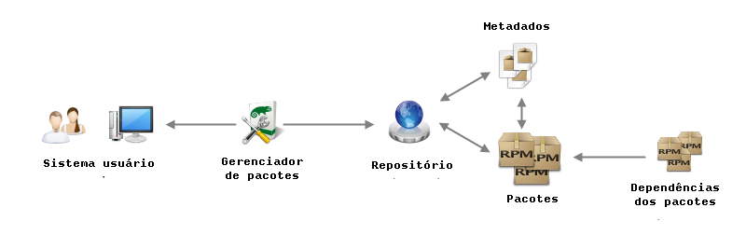
Instalação através de Gerenciadores de Pacotes
Com o intuito de facilitar ainda mais a instalação de pacotes no sistema Linux, os gerenciadores de pacotes resolvem automaticamente as dependências durante a instalação de um determinado pacote.
Ao utilizar um gerenciador de pacotes, temos um arquivo contendo a lista de repositórios de pacotes válidos para a sua distribuição.
A imagem a seguir ilustra o funcionamento de um gerenciador de pacotes:
Fonte: Documentação OpenSUSE – Gerenciamento de Pacotes – http://pt.opensuse.org/Gerenciamento_de_pacotes

Slide 21
Instalação através de Gerenciadores de Pacotes
Um fator interessante é que os “Gerenciadores de Pacotes” buscam por pacotes pré-compilados nos repositórios configurados, ou seja, a grande vantagem dos gerenciadores de pacotes é a resolução automática de dependências, ao invés de retornar um erro informando as dependências que devemos instalar previamente, como na instalação realizada a partir de pacotes pré-compilados, explicado anteriormente.
Alguns gerenciadores de pacotes permitem a realização de tarefas distintas, como se conectar automaticamente a um repositório, baixar um pacote, identificar e resolver dependências, pesquisar ou listar pacotes disponíveis nos repositórios configurados, adicionar/remover repositórios, verificar a integridade de um pacote através do “checksum” e assinatura digital, fazer atualizações automáticas e remover dependências ao desinstalar programas.
Porém, nem todos os gerenciadores realizam todas estas tarefas.

Slide 22
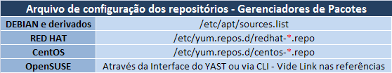
Instalação através de Gerenciadores de Pacotes
Dentre os principais gerenciadores de pacotes, temos:
APT (Advanced Packaging Tool) → Debian e derivados;
YUM (Yellow Dog Updater Modified) → Red Hat e derivados;
YaST (Yet another Setup Tool) → OpenSUSE;
OBS.: Cada um destes gerenciadores de pacotes possui um arquivo de configuração com uma listagem dos repositórios válidos de pacotes para a respectiva distribuição. Segue abaixo tabela para consulta rápida:
OBS.: O Slackware não possui um gerenciador de pacotes que resolva dependências até o momento de elaboração deste slide.
Vide guia de comandos em: http://distrowatch.com/weekly.php?issue=20081013#feature

Slide 23
Gerenciadores de Pacotes Arquivos de Configuração
Antes de configurar os repositórios de um “gerenciador de pacotes”, devemos definir quais serão os repositórios de pacotes para a respectiva distribuição (Internet ou DVD da distribuição).
Este arquivo de configuração possui conteúdo distinto de acordo com o gerenciador/distribuição utilizada.
Portanto, não vamos abordar maiores detalhes sobre o conteúdo destes arquivos, tendo em vista que ao instalar a distribuição o arquivo já vem previamente configurado com os repositórios oficiais da distribuição (seja o “Red Hat”, “Debian”, “OpenSUSE”, “CentOS”, entre outras);
OBS.: Como os repositórios oficiais estão disponíveis na Internet, o sistema GNU/Linux precisa ter acesso a Internet para possibilitar o download dos pacotes disponíveis nestes repositórios.

Slide 24
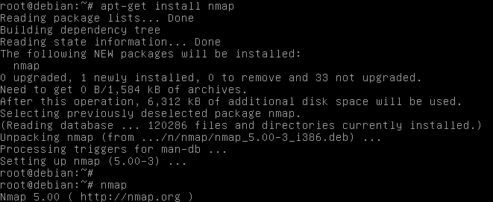
Exemplo: Instalando através de um gerenciador
Instalando o “nmap” através do gerenciador “apt” no “Debian”.

Slide 25
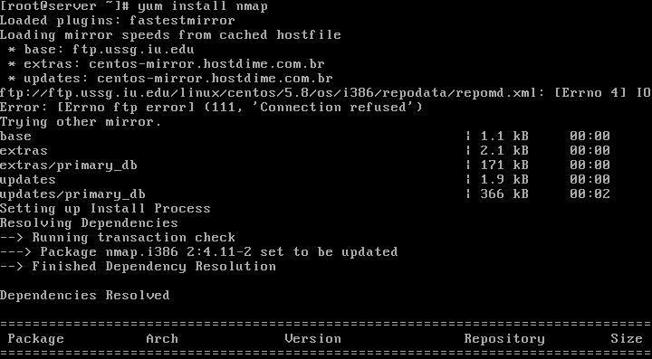
Exemplo: Instalando através de um gerenciador
Instalando o “nmap” através do gerenciador “yum” no “CentOS”.

Slide 26
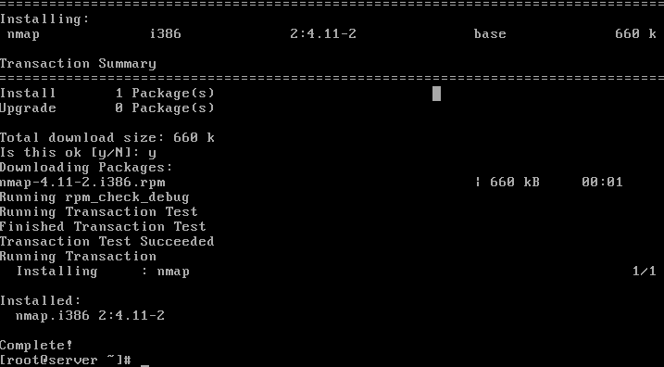
Exemplo: Instalando através de um gerenciador
Continuação...:

Slide 27
Exemplo: Removendo através de um gerenciador
Da mesma forma que o gerenciador de pacotes resolve as dependências para realizar a instalação de um pacote, as dependências são removidas ao remover um pacote.
No slide a seguir temos como exemplo a remoção do pacote “sendmail” (Servidor de e-mail padrão da distribuição CentOS, instalado juntamente com o sistema).
Observe que ao solicitar a remoção do pacote “sendmail”, mais 5 dependências são removidas automaticamente, após a confirmação do usuário.

Slide 28
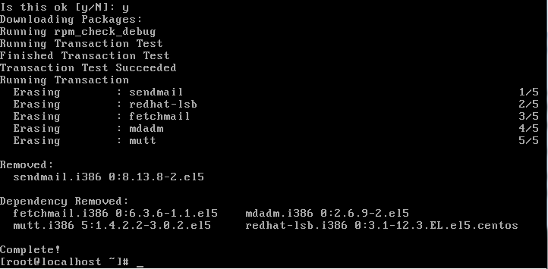
Exemplo: Removendo através de um gerenciador
Removendo o pacote “sendmail” e suas dependências através do “yum”

Slide 29
Se liga aí!
Hora da REVISÃO!

Slide 30
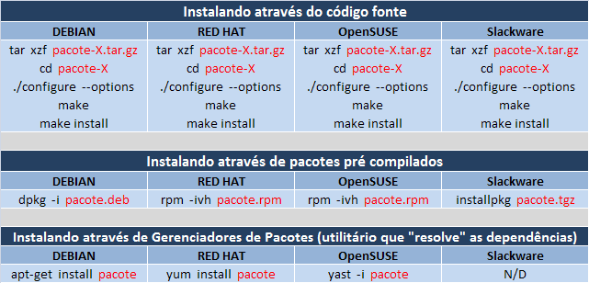
Tabela referência: Instalando Pacotes

Slide 31
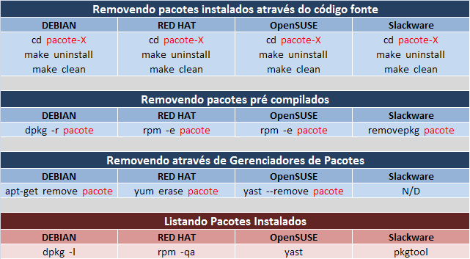
Tabela referência: Removendo e listando pacotes instalados

Slide 32
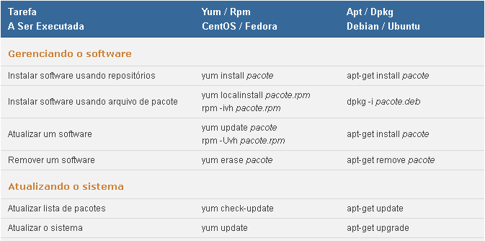
Tabela referência: Gerenciadores de Pacotes
Fonte: http://www.opcaolinux.com.br/gnulinux/dicas/14-comandos-linux/68-gerenciadores-de-pacotes.html

Slide 33
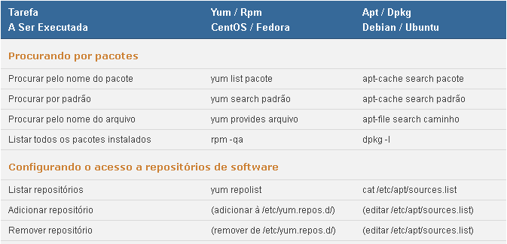
Tabela referência: Gerenciadores de Pacotes
Fonte: http://www.opcaolinux.com.br/gnulinux/dicas/14-comandos-linux/68-gerenciadores-de-pacotes.html

Slide 34

Atividade
Verifique se o comando “nmap” está instalado na VM. Vide exemplo:
Instale o pacote “nmap” (ou o “iptraf”, caso o “nmap” já esteja instalado), através de um gerenciador de pacotes;
OBS.: Verifique qual a sua distribuição e escolha o comando respectivo a sua distro.
Após instalar, execute o comando “nmap 127.0.0.1” para validar a instalação.
OBS.: Quais portas estão abertas no sistema? Quais os respectivos serviços de cada porta?
Baixe o código fonte de apenas um dos pacotes listados a seguir (arquivo com extensão “.tar.gz”) e instale em sua VM Linux:
Squid ou Snort 3.
OBS.1: O pacote pode ser baixado diretamente do seu próprio Linux – comando “wget”
Ex.: “wget http://site_do_pacote.com/caminho_do_pacote.tar.gz”, ou, através de sua máquina real, sendo necessário transferi-lo posteriormente com o programa “WinSCP”. O “WinSCP” é um programa gratuito (como o Putty) com o objetivo de transferir arquivos entre Windows e Linux.
OBS.2: Antes de utilizar o “wget” ou tentar transferir o arquivo para a sua VM com o “WinSCP”, realize testes de conectividade (com a Internet no caso do “wget” ou com seu Host (hospedeiro) no caso do “WinSCP”).

Slide 35
Referências
BONAN, Adilson Rodrigues. LINUX – Fundamentos, Prática & Certificação LPI. Editora: Alta Books. RJ. 2010;
PEREIRA, Guilherme. Slides para aula expositiva. Udemy.
https://www.udemy.com/course/adm-so-gnulinux/?referralCode=58F8BE46FFB066C7811A
SILVA, Gleydson Mazioli. Guia Foca GNU/Linux. Disponível em:
https://www.guiafoca.org/
SHIELDS, Ian – IBM – Aprenda Linux, 101: Gerenciamento de pacote RPM e YUM. Disponível em:
http://www.ibm.com/developerworks/br/linux/library/l-lpic1-v3-102-5/index.html

Slide 36
Obrigado!
Não se esqueça:
“Apenas a prática consolida o conhecimento”

